Slide 1
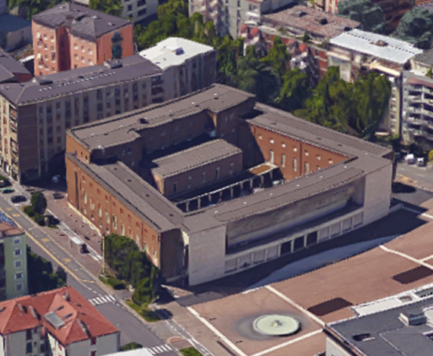
SOPRALLUOGO CANTIERE – PALAZZO UFFICI FINANZIARI – BOLZANO 27 febbraio 2018
Via Pietrapiana
Superficie lorda interessata dagli interventi 1.338 mq
Uffici di Esecuzione Penale Esterna di Bolzano – Min. della Giustizia
Razionalizzazione spazi
Uffici Servizi Sociali per i Minorenni di Bolzano – Min. della Giustizia
Tot. addetti 37
Commissioni Tributarie di I. e II. Grado – Ministero Economia e Finanza
Risparmio da chiusure Locazioni Passive € 232.057,62 (Iva inclusa)
€
Importo contrattualizzato per i lavori: € 1.170.865
Consegna lavori: 06 marzo 2017
Fine lavori: marzo 2018
Tempistica attuale
Tempistica ipotizzata
Fase progettazione preliminare/autorizzazioni
Progettazione esecutiva
Contratti
Esecuzione intervento
2013
2014
2015
2016
Collaudo
2017
2018

Slide 2
SOPRALLUOGO CANTIERE – PALAZZO UFFICI FINANZIARI – BOLZANO 27 febbraio 2018
STORIA DELL’IMMOBILE:
Il Palazzo degli Uffici Finanziari è stato costruito nell’anno 1938, su progetto dell’architetto Francesco Rossi De Paoli, con Luis Plattner e Guido Pellizzari, facenti parte della cosiddetta scuola razionalista di regime di cui all’architetto Piacentini. L’edificio ha un impianto a corte con un accesso ai piani attraverso due corpi scala, e si presenta con finiture in travertino sulla facciata principale, “fronte rappresentativo”, su Piazza Tribunale, e un rivestimento in mattoni sulle facciate secondarie e nella corte interna. Il fronte principale insieme al Palazzo di Giustizia concorre alla definizione della quinta scenica della piazza urbana, quale spazio rappresentativo delle funzioni istituzionali del regime.
INTERVENTI DI RISTRUTTURAZIONE:
demolizione e rifacimento dei massetti dei pavimenti, la posa di nuovo linoleum e il recupero dei pavimenti esistenti, attraverso levigatura e lucidatura;
demolizione e rifacimento delle tramezzature interne con partizioni in cartongesso per non aggravare il sistema strutturale esistente;
recupero e restauro delle porte interne originali in legno;
sostituzione dei serramenti esterni con serramenti che garantiscono un miglior isolamento termico ed acustico;
installazione di controsoffittature interne, sia per migliorare il comfort acustico degli ambienti e creare una intercapedine per la distribuzione degli impianti tecnologici;
rifacimento dei servizi sanitari esistenti e realizzazione di nuovi servizi igienici per il pubblico, nel rispetto della normativa vigente per l’abbattimento delle barriere architettoniche;
realizzazione di un impianto di raffrescamento e sostituzione dei radiatori esistenti;
rifacimento dell’impianto elettrico e realizzazione dell’impianto di trasmissione dati;
sostituzione dei corpi illuminanti con nuovi corpi con tecnologia a led per il risparmio energetico;
realizzazione di un impianto di rilevazione incendi e antintrusione.

